Slide 1

协作系统中的分集技术与分集合并研究
PRESENTED BY
04016522 苏梓恒

Slide 2
1.分集技术

Slide 3
典型分集技术
1
2
3
时间分集
频率分集
空间分集

Slide 4
典型分集技术
1
时间分集
时间分集是在不同的时隙上发送相同的信息来实现分集，要求重发信号的最小时间间隔大于或等于信道的相干时间，这样才能保证信号在时域上的独立性。
时间分集在时间域上引入了冗余，从而使带宽的利用率受到了一定的损失。

Slide 5
典型分集技术
2
频率分集
将信息分别调制在不同的载波上发送至信道，但是要求不同的载波之间的间隔足够大，这样才能保证不同频率的衰落之间相互独立，在接收端获得衰落不相关的信号。
频率分集占用了更多的频谱资源，使得带宽的利用率受到了一定程度的损失，并且在发送端可能需要采用多部发射机。

Slide 6
典型分集技术
3
空间分集
空间分集是最通用的分集技术，也称为天线分集，即几个天线在物理空间上分开一定的距离(理想情况下，移动台间相距半个信号波长可使各个天线接收的信号互不相关)，并被连接到一个公共的接收系统当中。
根据发射端或者接收端是否放置多个天线，可以把空间分集分为发射分集和接收分集。

Slide 7
2.合并方式

Slide 8

主要合并方式
(1)最大比合并(MRC，Maximum Ratio Combining)
最大比合并（MRC）是一种线性合并方法，也是一种最佳合并方式。它将各个分集支路的输入信号按照权重相加在一起得到的输出信号，加权因子的选择可以有多种方式。在最大比合并中，选择每分集支路的加权因子与其信号电压和噪声功率比成正比。
每一支路信号包络$r_{k}(t)$用$r_{k}$ 表示。每一支路的加权系数$a_{k}$ 与信号包络$r_{k}$成正比而与噪声功率$N_{k}$ 成反比，即:
$$a_{k}=\frac{r_{k}}{N_{k}}$$
由此可得最大比值合并器输出的信号包络为：
$r_{k}=\sum_{k=1}^{M}{r_{k}a_{k}}$=$\sum_{k=1}^{M}{\frac{{r_{k}}^{2}}{N_{k}}}$

Slide 9
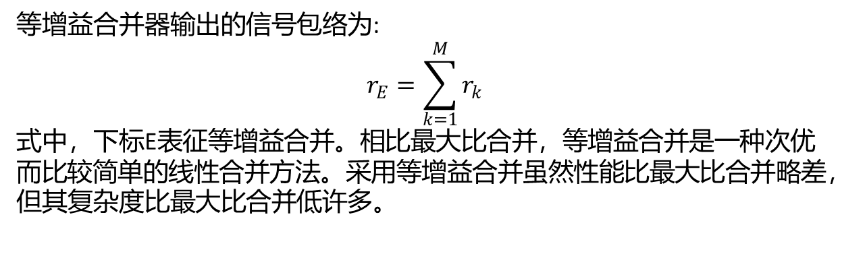
主要合并方式
（2）等增益合并（EGC）
是一种比较简单的线性合并方法，它不需要顾及各个分支的衰落幅度，其加权因子的幅度设为定值，而相位依然相位与信号相位呈共轭关系。
所以等增益合并就是将所有的接收信号经同相处理后用等增益相加。
等增益合并器输出的信号包络为:
$$r_{E}=\sum_{k=1}^{M}{r_{k}}$$
式中，下标E表征等增益合并。相比最大比合并，等增益合并是一种次优而比较简单的线性合并方法。采用等增益合并虽然性能比最大比合并略差，但其复杂度比最大比合并低许多。

Slide 10
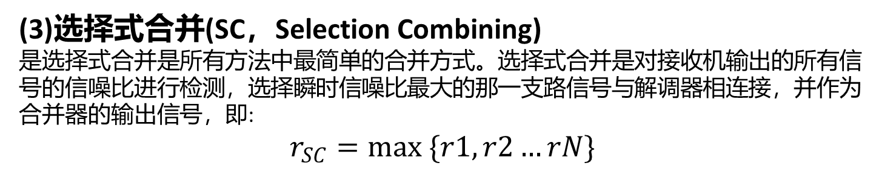
主要合并方式
(3)选择式合并(SC，Selection Combining)
是选择式合并是所有方法中最简单的合并方式。选择式合并是对接收机输出的所有信号的信噪比进行检测，选择瞬时信噪比最大的那一支路信号与解调器相连接，并作为合并器的输出信号，即:
$$r_{SC}=max \{r1,r2…rN\}$$

Slide 11
2.三种合并方式的仿真比较

Slide 12
(1)最大比合并(MRC)
（2）等增益合并（EGC）
(3)选择式合并(SC)

Slide 13
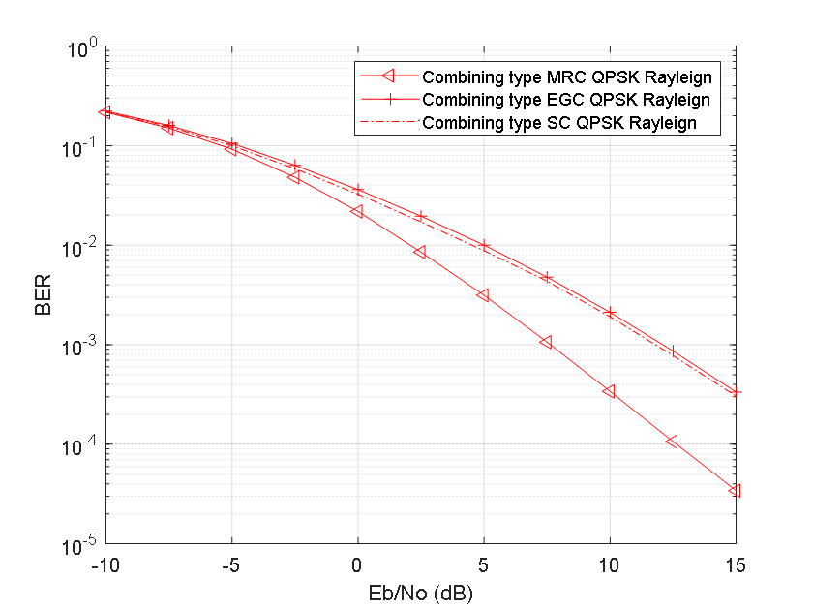
三种的对比
可以看出，在这三种合并方式中，最大比值合并的性能最好，而选择性合并和等增益合并的性能相差无几。
当信噪比小于0dB时，等增益合并的合并增益接近于最大比值合并的合并增益。

Slide 14
THANK
YOU

